Slide 1
第四单元
形体的表达方法

Slide 2
视图

Slide 3
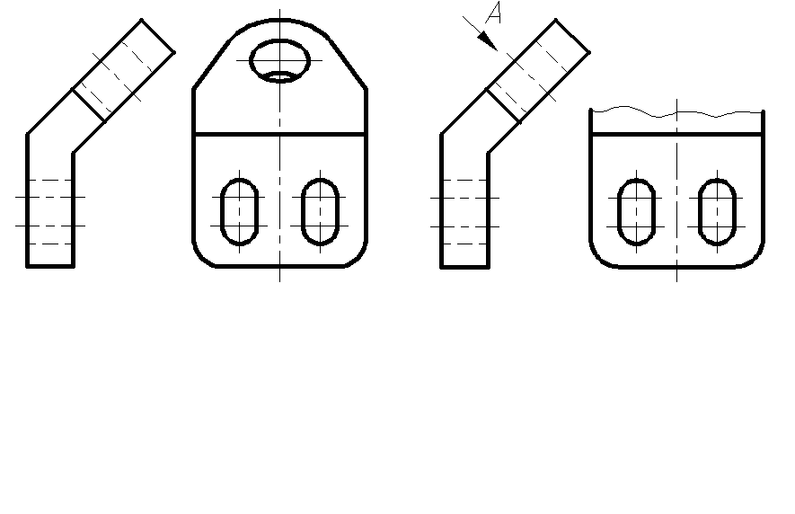
4-1-1-1 根据图(1)所示机件的形状，请在图(2)中画出反映斜面实形的A向斜视图（局部）。
（1）
（2）

Slide 4
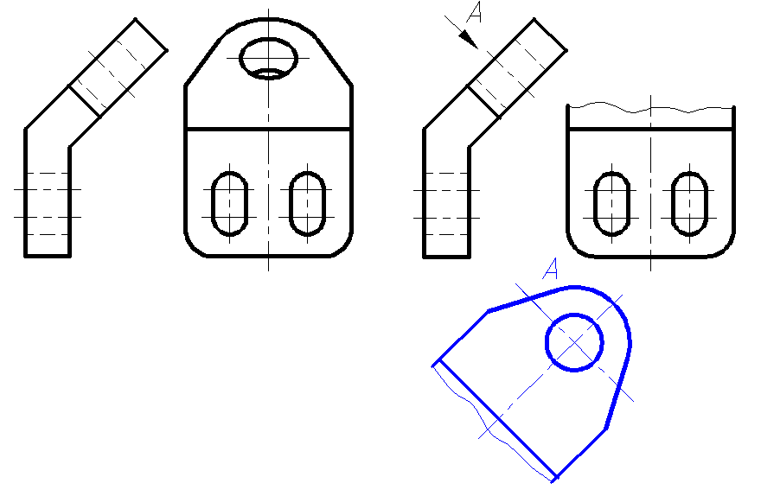
4-1-1-1 根据图(1)所示机件的形状，请在图(2)中画出反映斜面实形的A向斜视图（局部）。
（1）
（2）

Slide 5
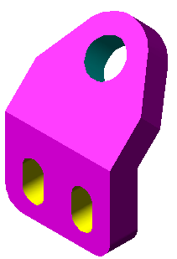
4-1-1-1 根据图(1)所示机件的形状，请在图(2)中画出反映斜面实形的A向斜视图（局部）。

Slide 6
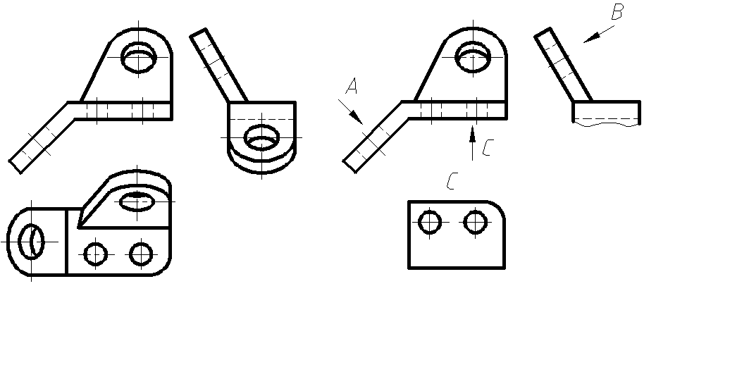
4-1-1-2 根据图(1)所示机件的形状，请在图(2)中画出反映斜面实形的A向及B向斜视图（局部）。
（1）
（2）

Slide 7
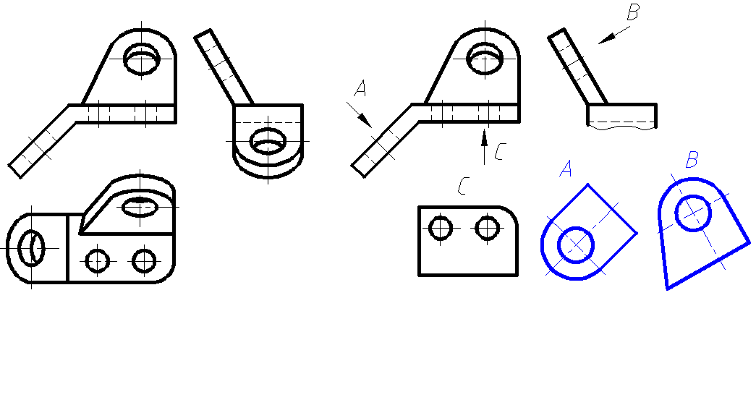
4-1-1-2 根据图(1)所示机件的形状，请在图(2)中画出反映斜面实形的A向及B向斜视图（局部）。
（1）
（2）

Slide 8
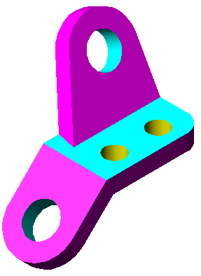
4-1-1-2 根据图(1)所示机件的形状，请在图(2)中画出反映斜面实形的A向及B向斜视图（局部）。

Slide 9
剖视图

Slide 10
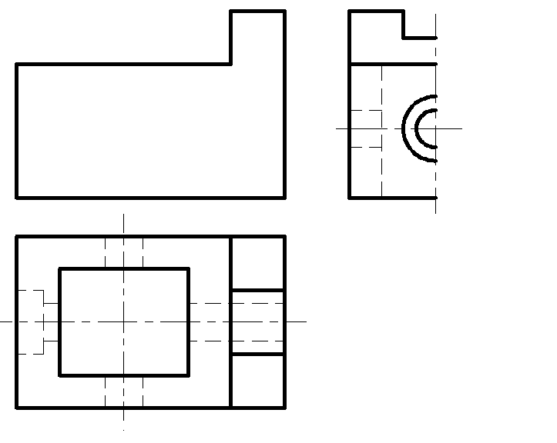
4-1-2-1 完成主视图（全剖视）和左视图（半剖视）

Slide 11
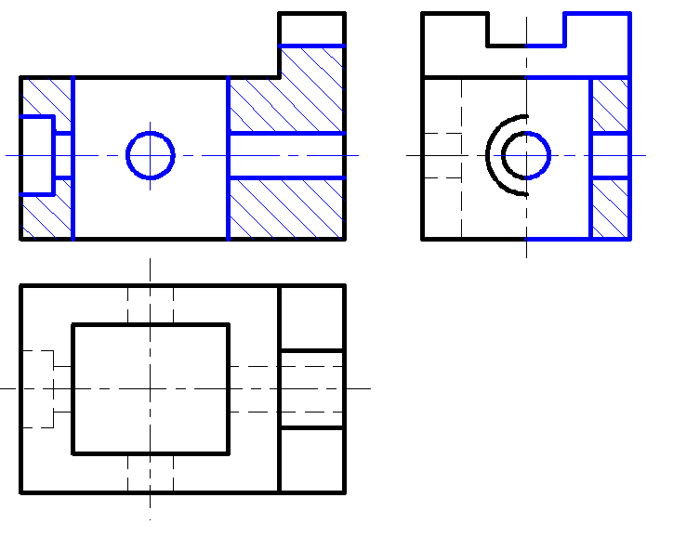
4-1-2-1 完成主视图（全剖视）和左视图（半剖视）

Slide 12

4-1-2-1 完成主视图（全剖视）和左视图（半剖视）

Slide 13
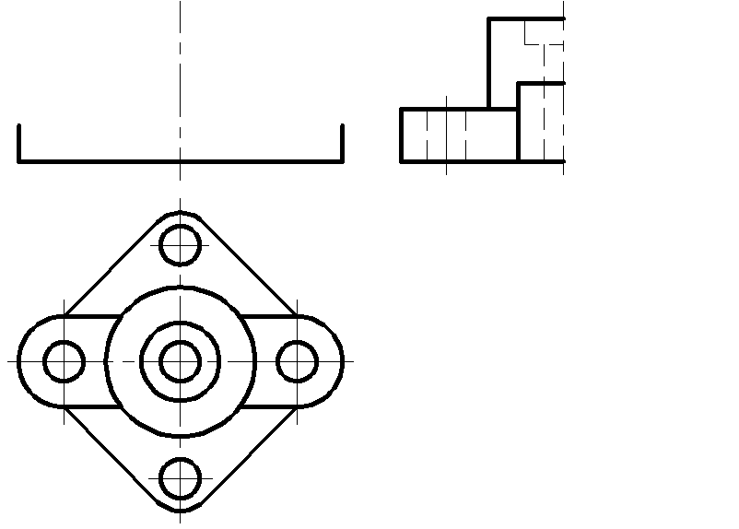
4-1-2-2 完成主视图（半剖视）和左视图（半剖视）

Slide 14
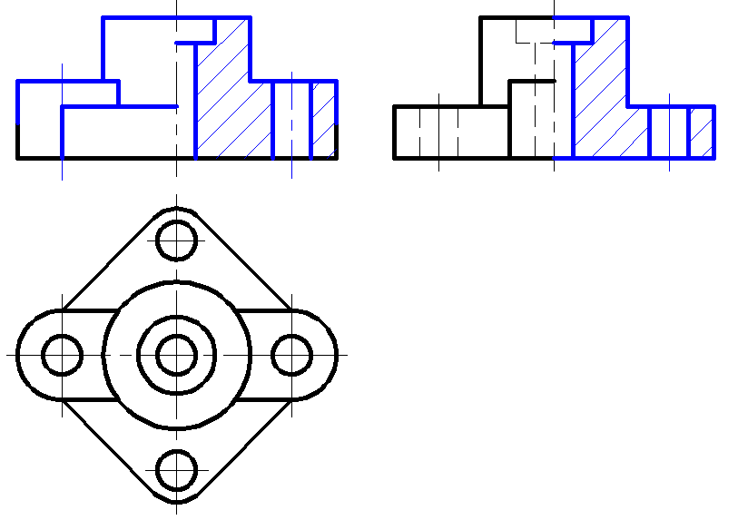
4-1-2-2 完成主视图（半剖视）和左视图（半剖视）

Slide 15

4-1-2-2 完成主视图（半剖视）和左视图（半剖视）

Slide 16
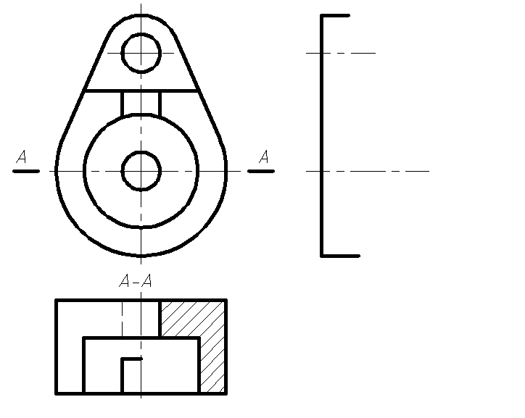
4-1-2-3 作左视图（全剖视）

Slide 17
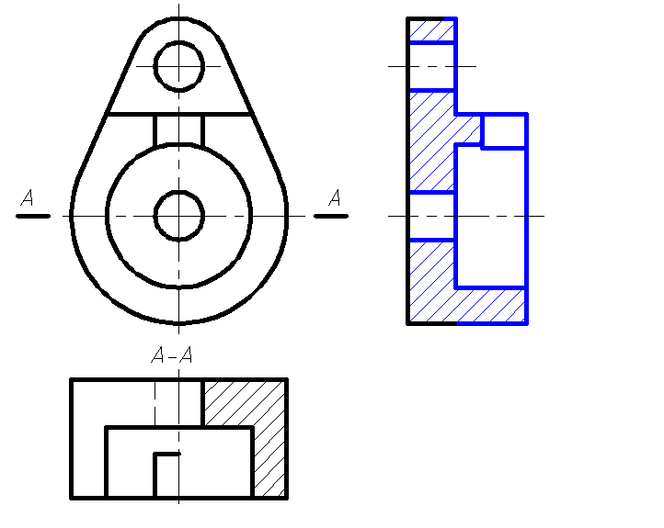
4-1-2-3 作左视图（全剖视）

Slide 18
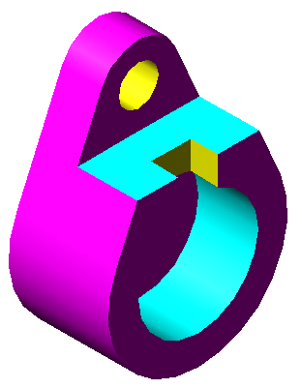
4-1-2-3 作左视图（全剖视）

Slide 19
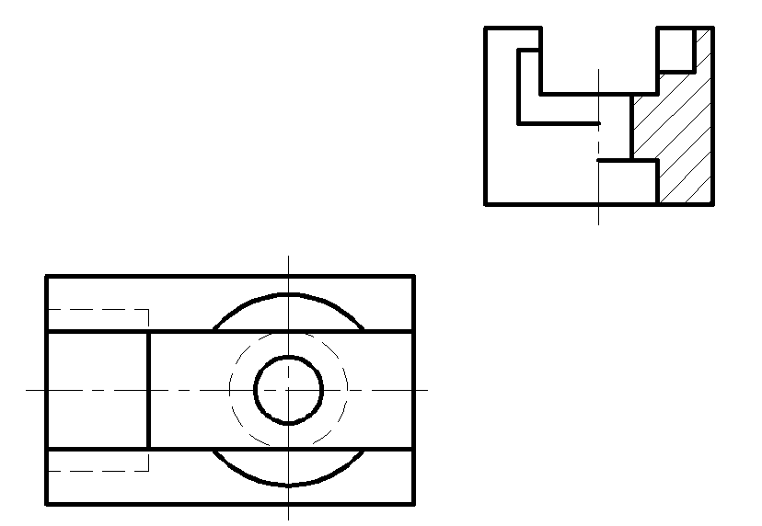
4-1-2-4 作主视图（全剖视）

Slide 20
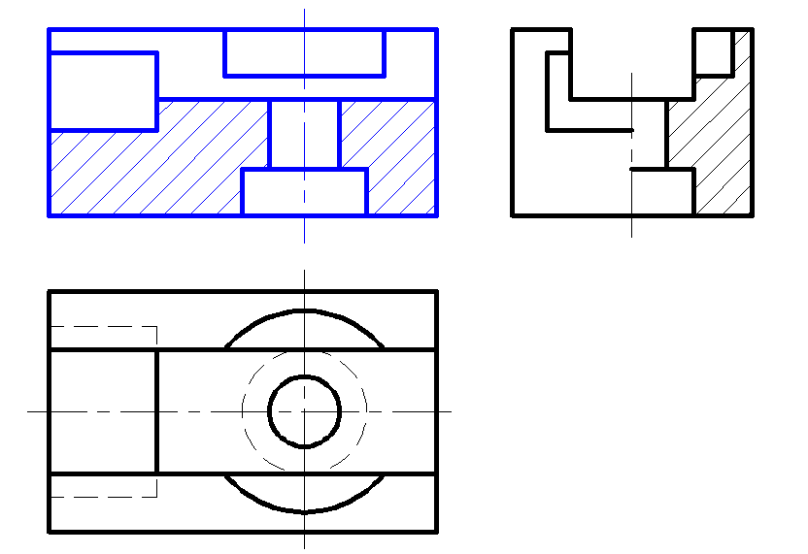
4-1-2-4 作主视图（全剖视）

Slide 21
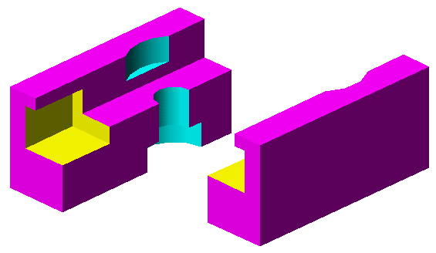
4-1-2-4 作主视图（全剖视）

Slide 22
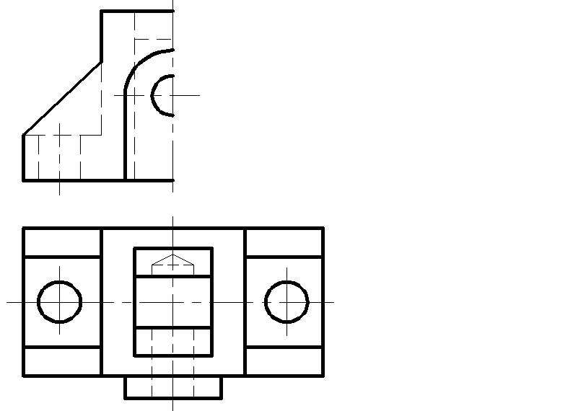
4-1-2-5 完成主视图（半剖视）并作左视图（全剖视）

Slide 23
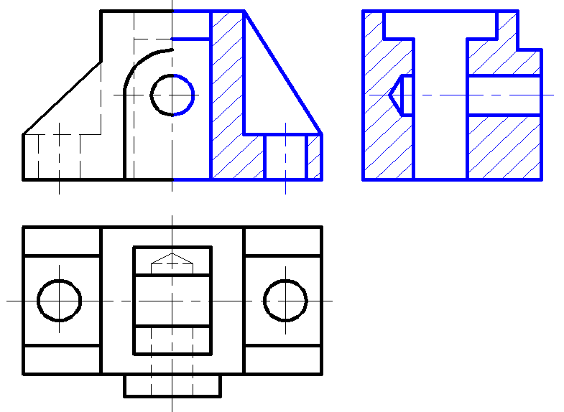
4-1-2-5 完成主视图（半剖视）并作左视图（全剖视）
×

Slide 24

4-1-2-5 完成主视图（半剖视）并作左视图（全剖视）

Slide 25
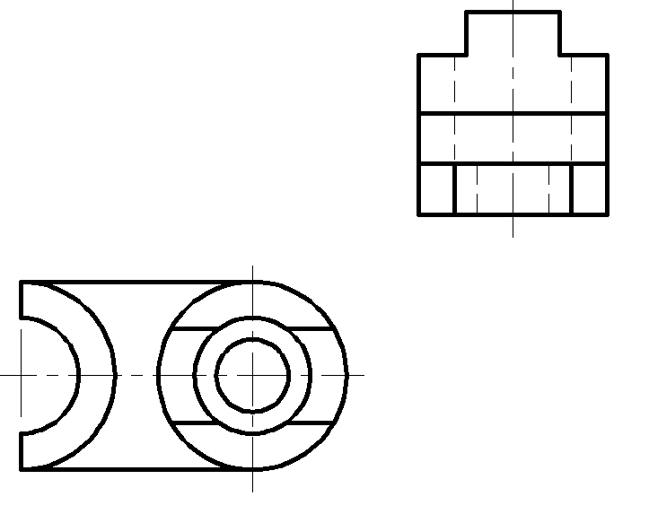
4-1-2-6 作主视图（全剖视）

Slide 26
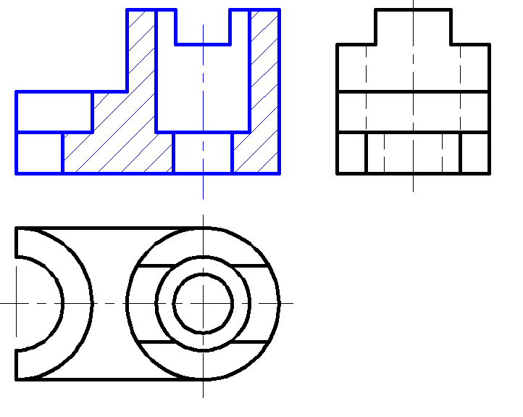
4-1-2-6 作主视图（全剖视）

Slide 27
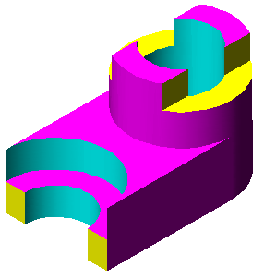
4-1-2-6 作主视图（全剖视）

Slide 28
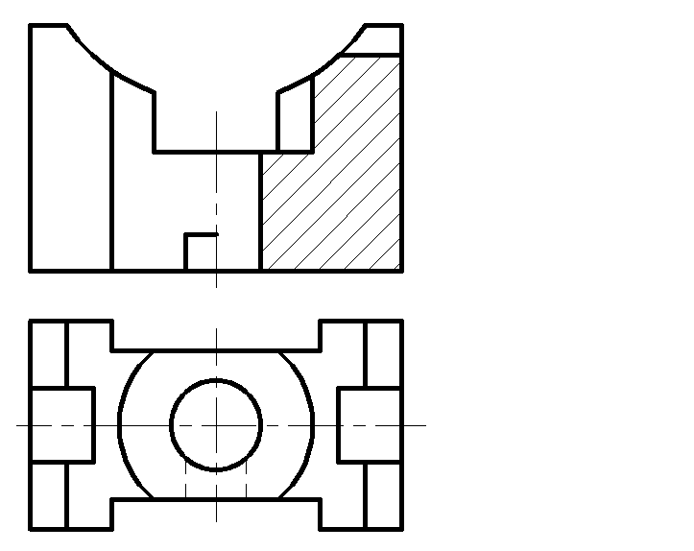
4-1-2-7 作左视图（全剖视）

Slide 29
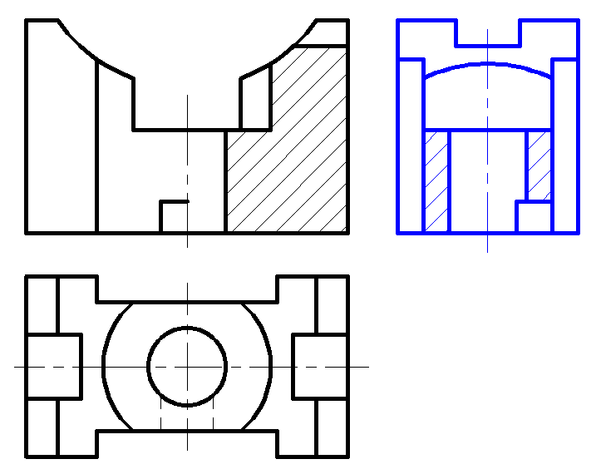
4-1-2-7 作左视图（全剖视）
不对称的

Slide 30
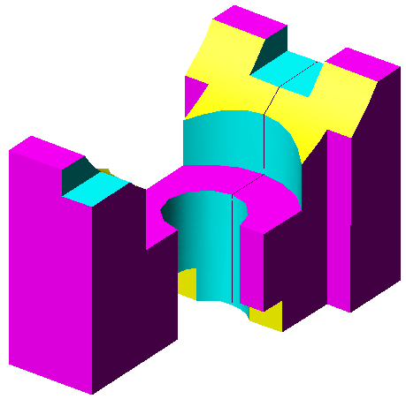
4-1-2-7 作左视图（全剖视）

Slide 31
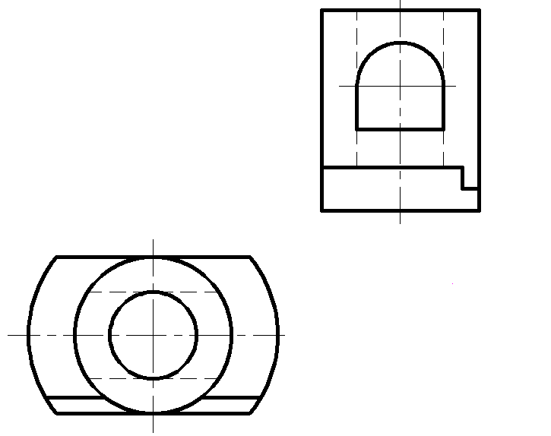
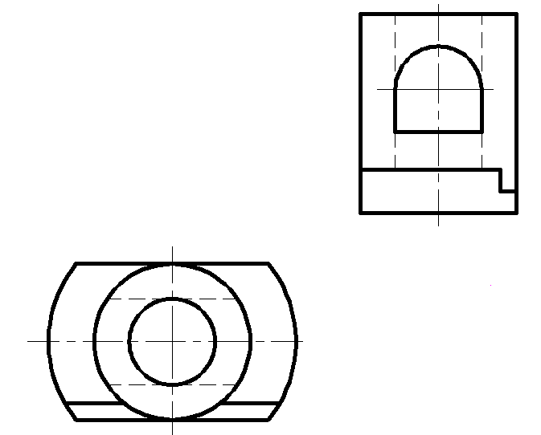
*4-1-2-8 作主视图（半剖视）

Slide 32
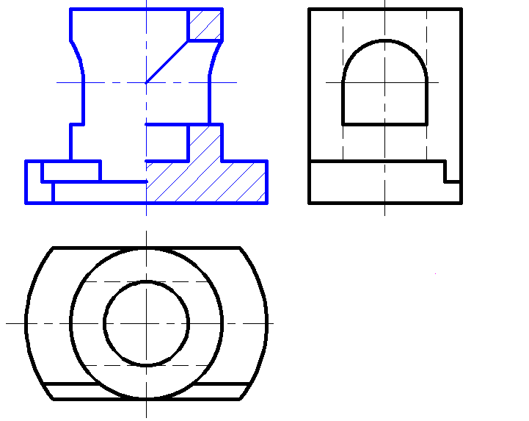
*4-1-2-8 作主视图（半剖视）

Slide 33
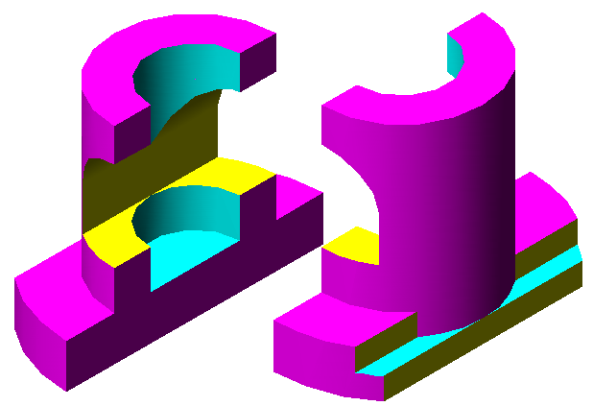
*4-1-2-8 作主视图（半剖视）

Slide 34
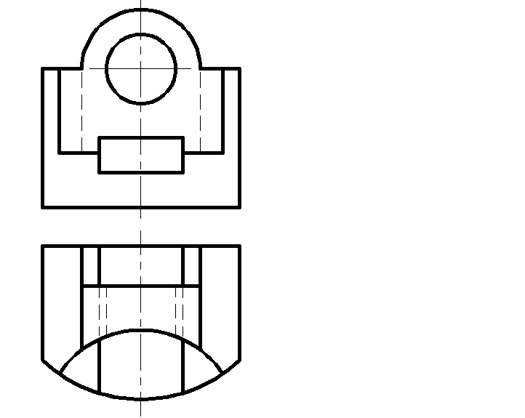
*4-1-2-9 作左视图（全剖视）

Slide 35
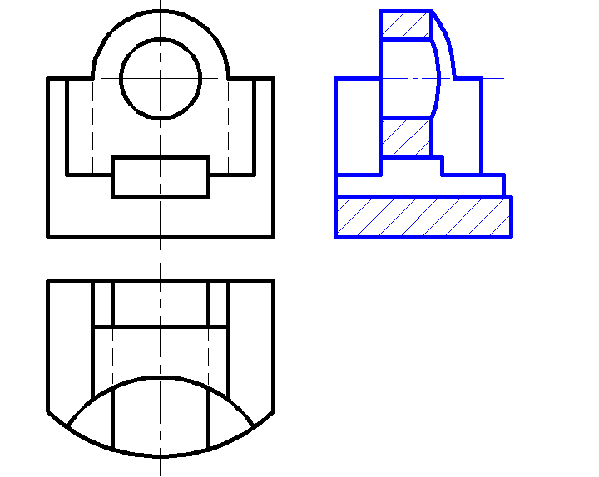
*4-1-2-9 作左视图（全剖视）

Slide 36
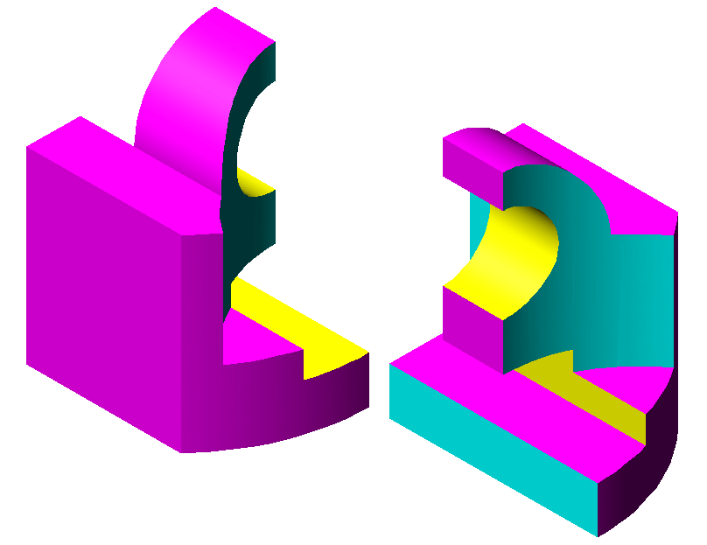
*4-1-2-9 作左视图（全剖视）

Slide 37
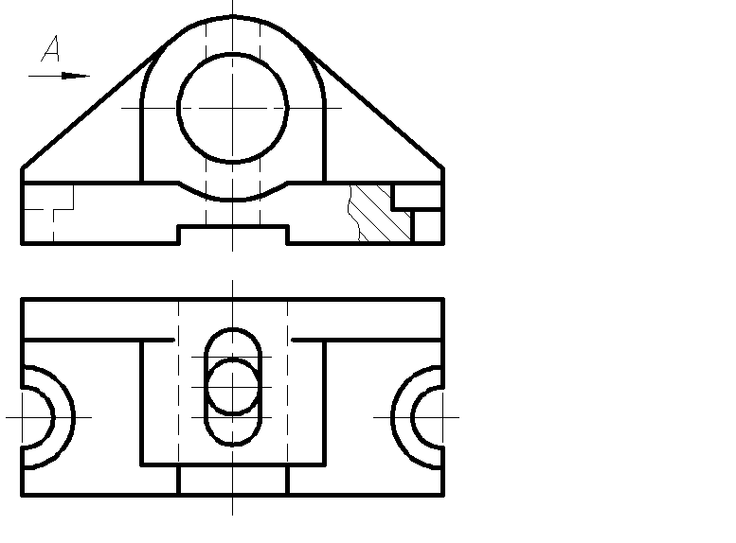
*4-1-2-10 作左视图并在其上取适当的剖视

Slide 38
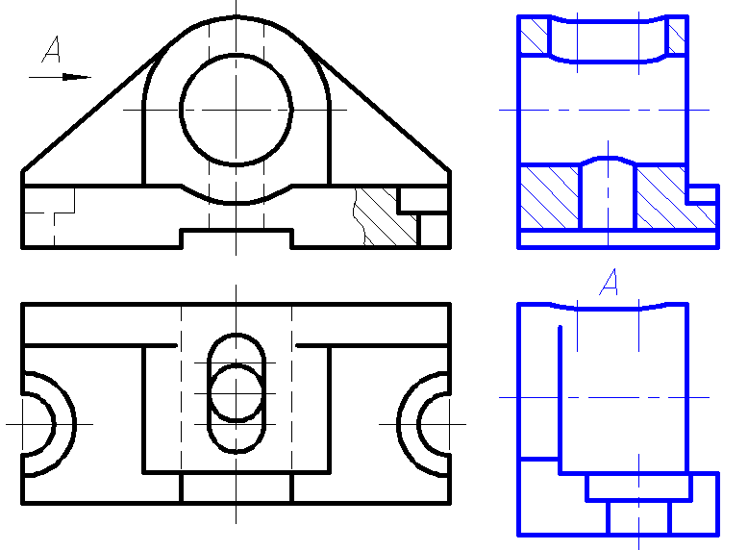
*4-1-2-10 作左视图并在其上取适当的剖视

Slide 39
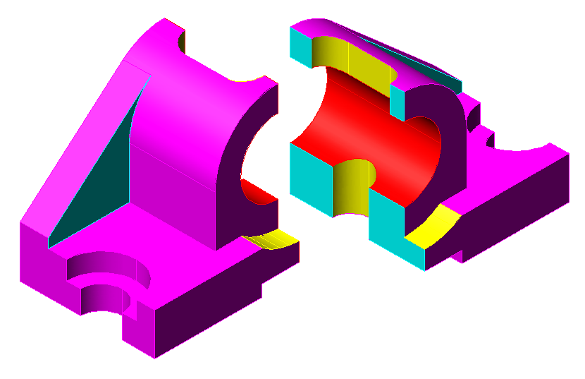
*4-1-2-10 作左视图并在其上取适当的剖视

Slide 40
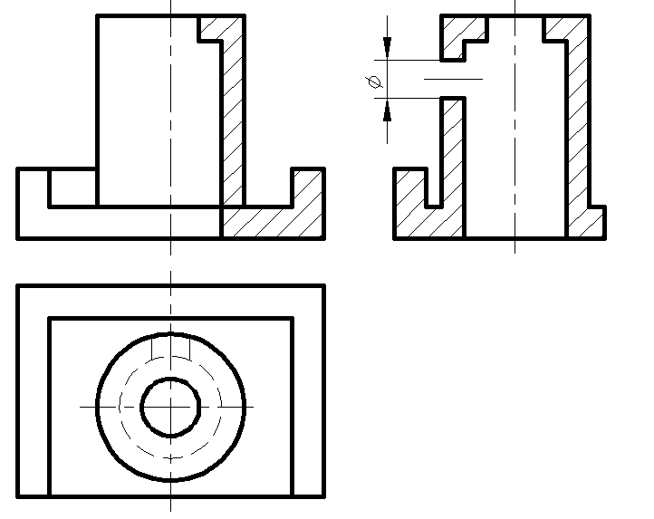
4-1-2-11 改正剖视图中的错误，少线处补线，多线处在其上打×。

Slide 41
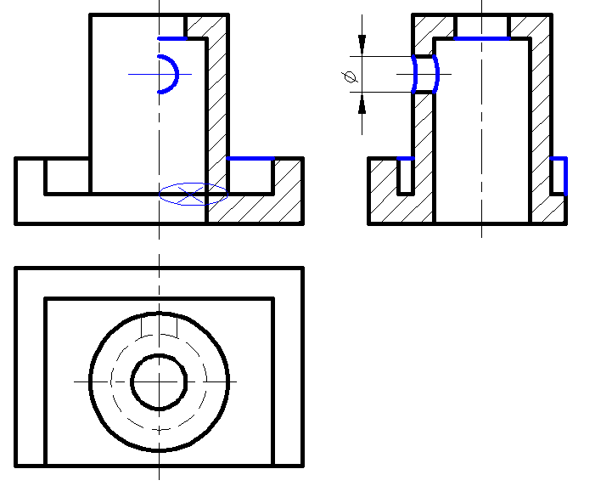
4-1-2-11 改正剖视图中的错误，少线处补线，多线处在其上打×。

Slide 42
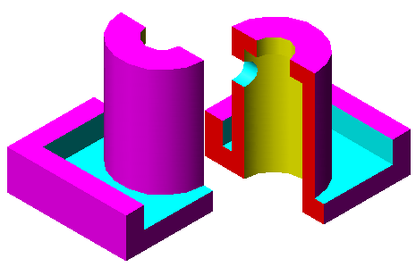
4-1-2-11 改正剖视图中的错误，少线处补线，多线处在其上打×。

Slide 43
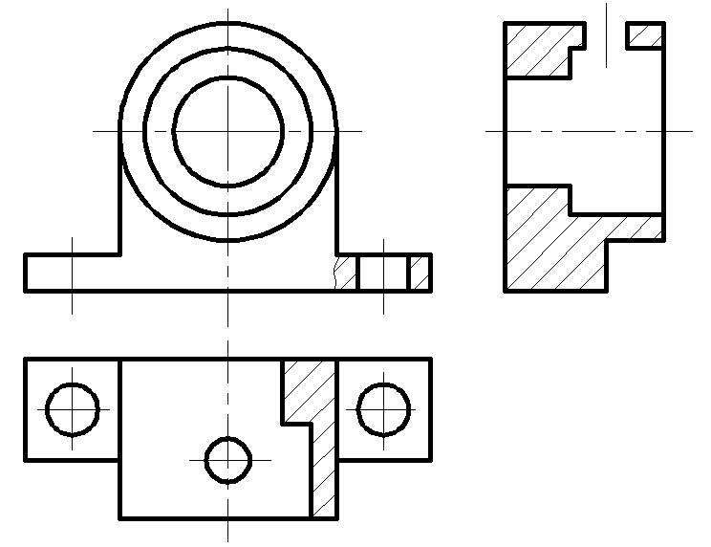
4-1-2-12 改正剖视图中的错误，少线处补线，多线处在其上打×。

Slide 44
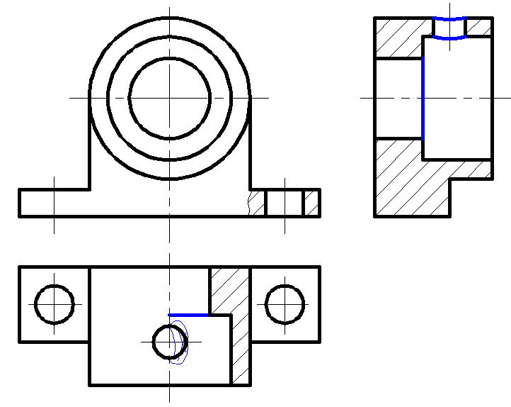
4-1-2-12 改正剖视图中的错误，少线处补线，多线处在其上打×。

Slide 45
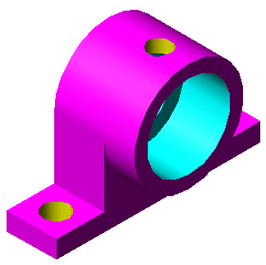
4-1-2-12 改正剖视图中的错误，少线处补线，多线处在其上打×。

Slide 46
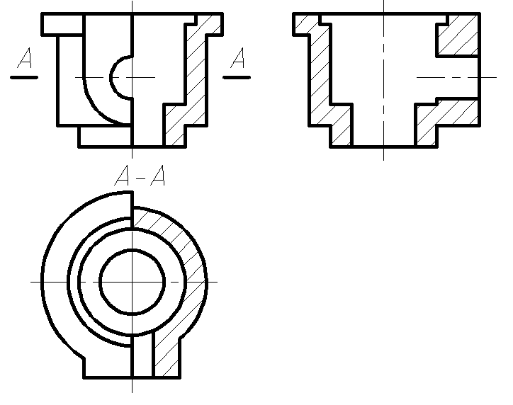
4-1-2-13 改正剖视图中的错误，少线处补线，多线处在其上打×。

Slide 47
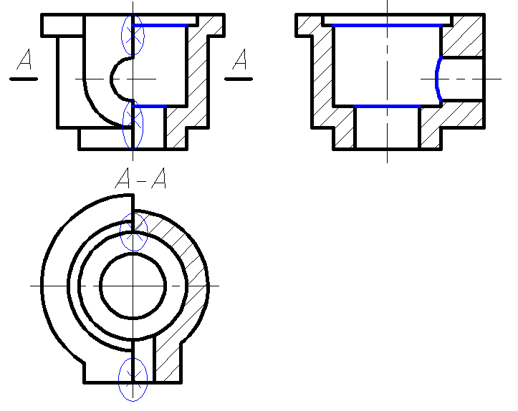
4-1-2-13 改正剖视图中的错误，少线处补线，多线处在其上打×。

Slide 48
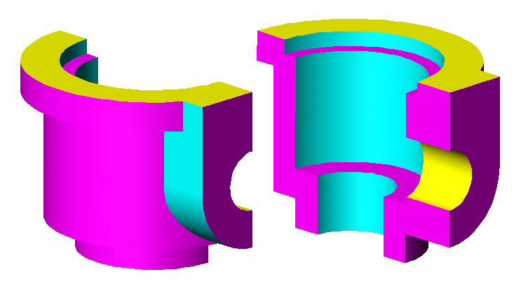
4-1-2-13 改正剖视图中的错误，少线处补线，多线处在其上打×。

Slide 49
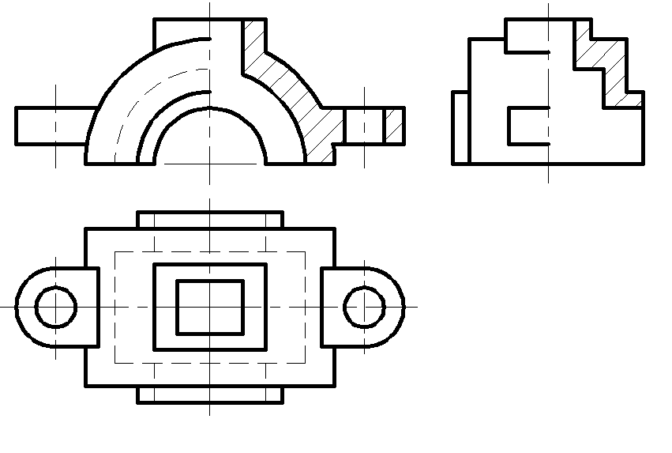
4-1-2-14 改正剖视图中的错误，少线处补线，多线处在其上打×。

Slide 50
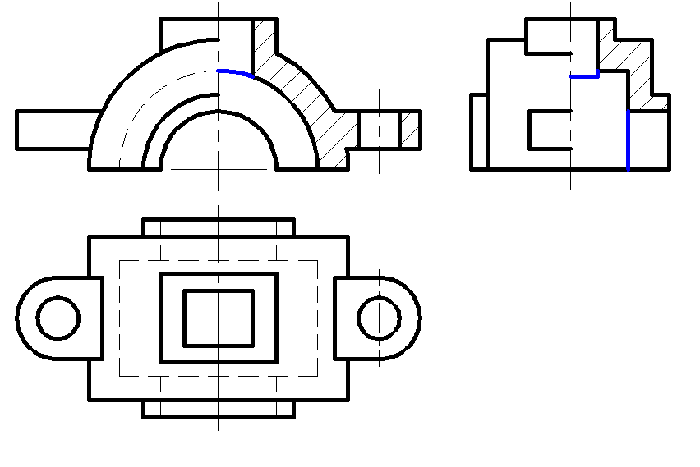
4-1-2-14 改正剖视图中的错误，少线处补线，多线处在其上打×。

Slide 51
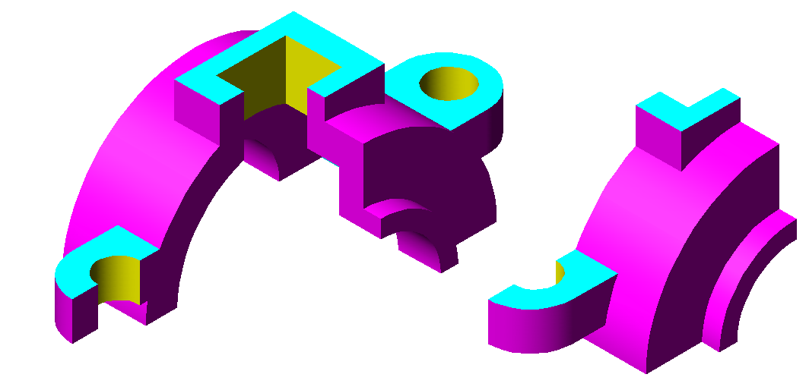
4-1-2-14 改正剖视图中的错误，少线处补线，多线处在其上打×。

Slide 52
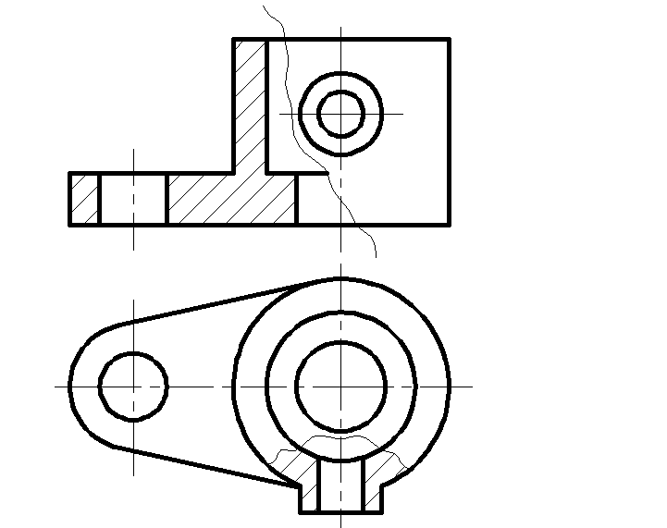
4-1-2-15 改正剖视图中所画波浪线的错误。

Slide 53
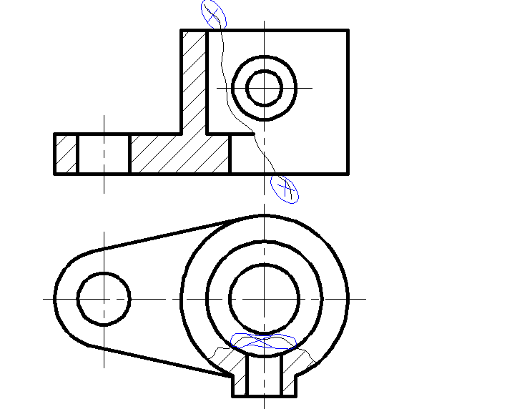
4-1-2-15 改正剖视图中所画波浪线的错误。

Slide 54
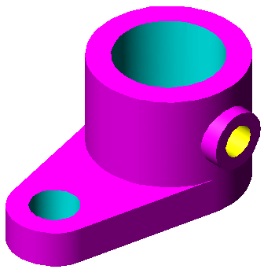
4-1-2-15 改正剖视图中所画波浪线的错误。

Slide 55
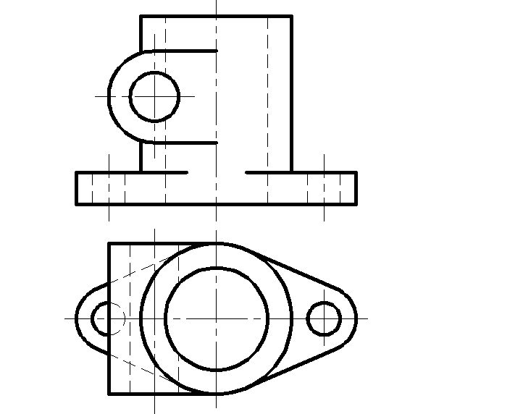
4-1-2-16 在主、俯视图上取适当的局部剖视。

Slide 56

4-1-2-16 在主、俯视图上取适当的局部剖视。

Slide 57

4-1-2-16 在主、俯视图上取适当的局部剖视。

Slide 58

4-1-2-17 在主、左视图上取适当的局部剖视。

Slide 59

4-1-2-17 在主、左视图上取适当的局部剖视。

Slide 60

4-1-2-17 在主、左视图上取适当的局部剖视。

Slide 61

4-1-2-18 作主视图并在其上取适当的局部剖视。

Slide 62

4-1-2-18 作主视图并在其上取适当的局部剖视。

Slide 63

4-1-2-18 作主视图并在其上取适当的局部剖视。

Slide 64

4-1-2-19 作主视图，在其上取A-A旋转剖（画在中间的图上）。

Slide 65

4-1-2-19 作主视图，在其上取A-A旋转剖（画在中间的图上）。

Slide 66

4-1-2-19 作主视图，在其上取A-A旋转剖（画在中间的图上）。

Slide 67

4-1-2-20 作左视图，在其上取A-A旋转剖。

Slide 68

4-1-2-20 作左视图，在其上取A-A旋转剖。

Slide 69

4-1-2-20 作左视图，在其上取A-A旋转剖。

Slide 70

4-1-2-21 作主视图，在其上取A-A阶梯剖。

Slide 71

4-1-2-21 作主视图，在其上取A-A阶梯剖。

Slide 72


4-1-2-21 作主视图，在其上取A-A阶梯剖。

Slide 73

4-1-2-22 作俯视图取适当的阶梯剖，将A-A未剖到的孔表示出来。

Slide 74

4-1-2-22 作俯视图取适当的阶梯剖，将A-A未剖到的孔表示出来。

Slide 75

4-1-2-22 作俯视图取适当的阶梯剖，将A-A未剖到的孔表示出来。

Slide 76

*4-1-2-23 作A-A斜剖的全剖视图，并作B-B全剖视图。

Slide 77

*4-1-2-23 作A-A斜剖的全剖视图，并作B-B全剖视图。

Slide 78

*4-1-2-23 作A-A斜剖的全剖视图，并作B-B全剖视图。

Slide 79

*4-1-2-24 作左视图，在其上取A-A复合剖。

Slide 80

*4-1-2-24 作左视图，在其上取A-A复合剖。

Slide 81

*4-1-2-24 作左视图，在其上取A-A复合剖。

Slide 82
断面图与规定画法

Slide 83

4-1-3-1 作移出断面图，将通孔和键槽表示清楚。

Slide 84

4-1-3-1 作移出断面图，将通孔和键槽表示清楚。

Slide 85

4-1-3-1 作移出断面图，将通孔和键槽表示清楚。

Slide 86

4-1-3-2 在主视图上取半剖视，并作A-A移出断面图。

Slide 87

4-1-3-2 在主视图上取半剖视，并作A-A移出断面图。

Slide 88

4-1-3-2 在主视图上取半剖视，并作A-A移出断面图。

Slide 89

4-1-3-3 作A-A移出断面。

Slide 90

4-1-3-3 作A-A移出断面。

Slide 91

4-1-3-3 作A-A移出断面。

Slide 92

*4-1-3-4 将主视图改为全剖视图，将俯视图改为A-A半剖视图（画在右边细线图上）。

Slide 93

*4-1-3-4 将主视图改为全剖视图，将俯视图改为A-A半剖视图（画在右边细线图上）。

Slide 94

*4-1-3-4 将主视图改为全剖视图，将俯视图改为A-A半剖视图（画在右边细线图上）。

Slide 95
轴测剖视图

Slide 96

*4-1-4-1 徒手画组合体的轴测剖视图（数格画）

Slide 97

*4-1-4-1 徒手画组合体的轴测剖视图（数格画）

Slide 98

*4-1-4-1 徒手画组合体的轴测剖视图（数格画）

Slide 99

*4-1-4-2 徒手画组合体的轴测剖视图（数格画）

Slide 100

*4-1-4-2 徒手画组合体的轴测剖视图（数格画）

Slide 101

*4-1-4-2 徒手画组合体的轴测剖视图（数格画）

Slide 102
第三角画法

Slide 103

*4-1-4-3 作顶视图（第三角画法）。

Slide 104

*4-1-4-3 作顶视图（第三角画法）。

Slide 105

*4-1-4-3 作顶视图（第三角画法）。

Slide 106

*4-1-4-4 作前视图，在其上作A-A剖视并作标注（第三角画法）。

Slide 107

*4-1-4-4 作前视图，在其上作A-A剖视并作标注（第三角画法）。

Slide 108

*4-1-4-4 作前视图，在其上作A-A剖视并作标注（第三角画法）。

Slide 109
组合体尺寸标注

Slide 110

4-2-1-1 圈出不符合基本规则的尺寸注法，并在右面图中完成正确的尺寸标注。

Slide 111

4-2-1-1 圈出不符合基本规则的尺寸注法，并在右面图中完成正确的尺寸标注。

Slide 112

4-2-1-1 圈出不符合基本规则的尺寸注法，并在右面图中完成正确的尺寸标注。

Slide 113

4-2-1-2 圈出不符合基本规则的尺寸注法，并在右面图中完成正确的尺寸标注。

Slide 114

4-2-1-2 圈出不符合基本规则的尺寸注法，并在右面图中完成正确的尺寸标注。

Slide 115

4-2-1-2 圈出不符合基本规则的尺寸注法，并在右面图中完成正确的尺寸标注。

Slide 116

4-2-1-3 圈出不符合基本规则的尺寸注法，并在右面图中完成正确的尺寸标注。

Slide 117

4-2-1-3 圈出不符合基本规则的尺寸注法，并在右面图中完成正确的尺寸标注。

Slide 118

4-2-1-3 圈出不符合基本规则的尺寸注法，并在右面图中完成正确的尺寸标注。

Slide 119

4-2-1-4 圈出不符合基本规则的尺寸注法，并在右面图中完成正确的尺寸标注。

Slide 120

4-2-1-4 圈出不符合基本规则的尺寸注法，并在右面图中完成正确的尺寸标注。

Slide 121

4-2-1-4 圈出不符合基本规则的尺寸注法，并在右面图中完成正确的尺寸标注。

Slide 122

4-2-1-5 圈出不符合基本规则的尺寸注法，并在右面图中完成正确的尺寸标注。

Slide 123

4-2-1-5 圈出不符合基本规则的尺寸注法，并在右面图中完成正确的尺寸标注。

Slide 124

4-2-1-5 圈出不符合基本规则的尺寸注法，并在右面图中完成正确的尺寸标注。

Slide 125

4-2-2-1 标注组合体的尺寸（数值从图上按1:1量取）

Slide 126

4-2-2-1 标注组合体的尺寸（数值从图上按1:1量取）

Slide 127

4-2-2-1 标注组合体的尺寸（数值从图上按1:1量取）

Slide 128

4-2-2-2 标注组合体的尺寸（数值从图上按1:1量取）

Slide 129

4-2-2-2 标注组合体的尺寸（数值从图上按1:1量取）

Slide 130

4-2-2-2 标注组合体的尺寸（数值从图上按1:1量取）

Slide 131

4-2-2-3 标注组合体的尺寸（数值从图上按1:1量取）

Slide 132

4-2-2-3 标注组合体的尺寸（数值从图上按1:1量取）

Slide 133

4-2-2-3 标注组合体的尺寸（数值从图上按1:1量取）

Slide 134

4-2-2-4 标注组合体的尺寸（数值从图上按1:1量取）

Slide 135

4-2-2-4 标注组合体的尺寸（数值从图上按1:1量取）

Slide 136

4-2-2-4 标注组合体的尺寸（数值从图上按1:1量取）

Slide 137

4-2-2-5 标注组合体的尺寸（数值从图上按1:1量取）

Slide 138

4-2-2-5 标注组合体的尺寸（数值从图上按1:1量取）

Slide 139

4-2-2-5 标注组合体的尺寸（数值从图上按1:1量取）

Slide 140

4-2-2-6 标注组合体的尺寸（数值从图上按1:1量取）

Slide 141

4-2-2-6 标注组合体的尺寸（数值从图上按1:1量取）
可补充完整圆心在长、高方向的定位尺寸

Slide 142

4-2-2-6 标注组合体的尺寸（数值从图上按1:1量取）

Slide 143
轴测图尺寸标注

Slide 144

4-2-2-7 标注轴测图的尺寸（数值从图上按1:1量取）

Slide 145

4-2-2-7 标注轴测图的尺寸（数值从图上按1:1量取）

Slide 146

4-2-2-7 标注轴测图的尺寸（数值从图上按1:1量取）

Slide 147

4-2-2-8 标注轴测图的尺寸（数值从图上按1:1量取）

Slide 148

4-2-2-8 标注轴测图的尺寸（数值从图上按1:1量取）

Slide 149

4-2-2-8 标注轴测图的尺寸（数值从图上按1:1量取）

Slide 150
表达方法综合训练

Slide 151

4-3-1 根据组合体的轴测图，默画其三视图。除已标注尺寸外，其余部分按相对比例绘制。

Slide 152

4-3-1 根据组合体的轴测图，默画其三视图。除已标注尺寸外，其余部分按相对比例绘制。

Slide 153

4-3-1 根据组合体的轴测图，默画其三视图。除已标注尺寸外，其余部分按相对比例绘制。

Slide 154

4-3-2 根据组合体的轴测图，默画其三视图。除已标注尺寸外，其余部分按相对比例绘制。

Slide 155

4-3-2 根据组合体的轴测图，默画其三视图。除已标注尺寸外，其余部分按相对比例绘制。

Slide 156

4-3-2 根据组合体的轴测图，默画其三视图。除已标注尺寸外，其余部分按相对比例绘制。

Slide 157

4-3-3 根据组合体的轴测图，默画其三视图。除已标注尺寸外，其余部分按相对比例绘制。

Slide 158

4-3-3 根据组合体的轴测图，默画其三视图。除已标注尺寸外，其余部分按相对比例绘制。

Slide 159

4-3-3 根据组合体的轴测图，默画其三视图。除已标注尺寸外，其余部分按相对比例绘制。

Slide 160

4-3-4 根据组合体的轴测图，默画其三视图。除已标注尺寸外，其余部分按相对比例绘制。

Slide 161

4-3-4 根据组合体的轴测图，默画其三视图。除已标注尺寸外，其余部分按相对比例绘制。

Slide 162

4-3-4 根据组合体的轴测图，默画其三视图。除已标注尺寸外，其余部分按相对比例绘制。

Slide 163
4-3-5 读图，选适当方案表达该机件并标注尺寸。
机件的表达和尺寸标注作业指示书
作业目的
练习表达方法的选择和视图、剖视的画法。
2. 练习尺寸标注。
3. 提高绘图技能。
二. 作业内容和要求
1. 读懂所给视图，想清机件形状。
2. 保持主视图放置位置不变，选择适当的表达方案，将机件内、外形表达清楚，作到全图不用虚线。
3. 绘制草图、标注尺寸；抄绘到A3图纸上。

Slide 164
4-3-5 读图，选适当方案表达该机件并标注尺寸。
机件的表达和尺寸标注作业指示书
三. 对作业的指示
1. 选择表达方案时要注意将各组成部分内、外形状及其相对位置和连接关系表达清楚，注意思考、比较几种不同方案后调整确定。
2. 按所确定表达方案在方格纸上目测、徒手画成草图，图形大小与所给图形基本一致，并应保持各部分形体间的大致比例。
3. 运用形体分析法标注尺寸。首先确定应标注哪些尺寸，在方格纸上画出全部尺寸界线和尺寸线，再逐个形体逐一审查定形尺寸、定位尺寸和总体尺寸。作到规格正确、标注完整、布置清晰。再在所给视图上量取尺寸数值，放大1.5倍后（取整）填写尺寸数字。
4. 对所绘草图的图形、尺寸检查无误后，在 A3 幅面的绘图纸上，用1︰1比例抄绘成正规图。绘图时注意分形体画，利用投影关系几个视图联系起来画，以提高绘图质量和速度。
5. 描深要求同前，作业名称填写“机件体”。

Slide 165

4-3-5 读图，选适当方案表达该机件并标注尺寸。

Slide 166

4-3-5 读图，选适当方案表达该机件并标注尺寸。

Slide 167

4-3-5 读图，选适当方案表达该机件并标注尺寸。

Slide 168
结 束

